Slide 1
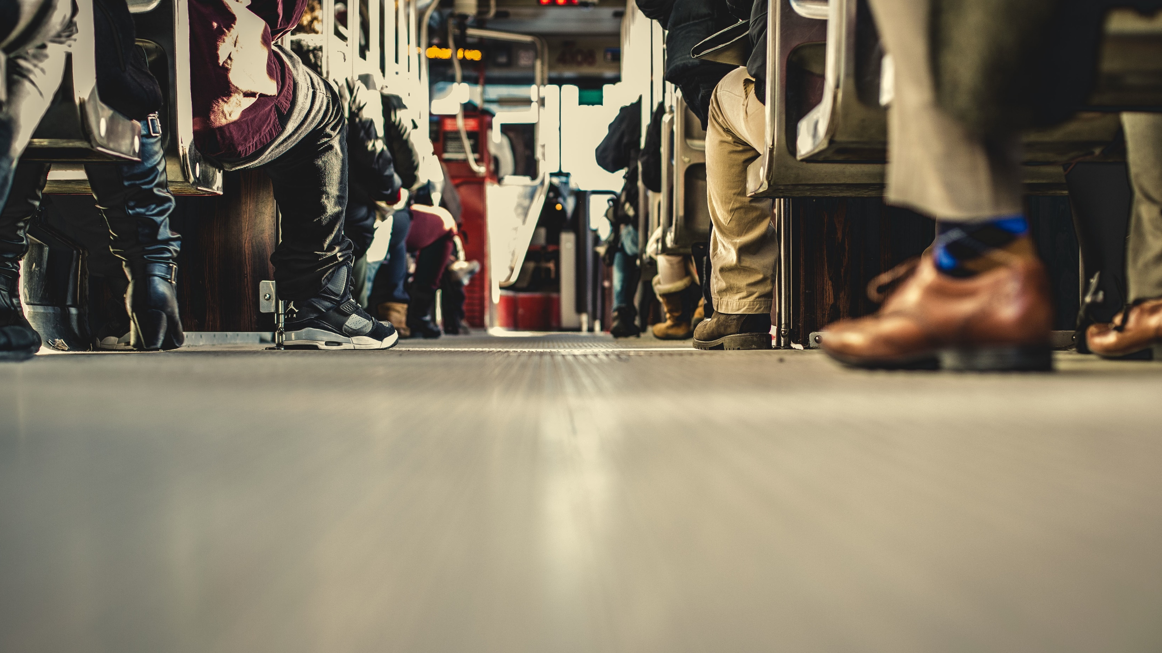

1 Tim 3:8-13
Diakens: Hulle wat dien

Slide 2

1 Tim 3:8-13 (AFR53)
⁸Net so moet die diakens waardig wees, nie uit twee monde spreek nie, nie verslaaf aan wyn nie, geen vuilgewinsoekers nie, ⁹manne wat die verborgenheid van die geloof in ’n rein gewete hou. ¹⁰En hulle moet ook eers ’n proeftyd deurmaak; daarna, as hulle onberispelik is, kan hulle dien.
Caption

Slide 3
1 Tim 3:8-13 (AFR53)
¹¹Net so moet die vroue waardig wees, geen kwaadspreeksters nie, nugter, betroubaar in alles. ¹²Die diakens moet manne van een vrou wees en hulle kinders en eie huise goed regeer. ¹³Want die wat goed gedien het, verkry vir hulle ’n eervolle plek en veel vrymoedigheid in die geloof in Christus Jesus.
Caption

Slide 4
1 Tim 3:8-13 (AFR53)
⁸Net so moet die diakens waardig wees, nie uit twee monde spreek nie, nie verslaaf aan wyn nie, geen vuilgewinsoekers nie, ⁹manne wat die verborgenheid van die geloof in ’n rein gewete hou. ¹⁰En hulle moet ook eers ’n proeftyd deurmaak; daarna, as hulle onberispelik is, kan hulle dien.
Caption

Slide 5
Hand 6:1-7 (AFR53)
¹ EN in dié dae toe die dissipels vermeerder het, het daar ’n murmurering ontstaan van die Griekssprekende Jode teen die Hebreërs, omdat hulle weduwees in die daaglikse versorging oor die hoof gesien is. ²En die twaalf het die menigte van die dissipels byeengeroep en gesê: Dit is nie reg dat ons die woord van God nalaat om die tafels te bedien nie.
Caption

Slide 6
Hand 6:1-7 (AFR53)
³Kyk dan uit, broeders, na sewe manne uit julle, van goeie getuienis, vol van die Heilige Gees en wysheid, wat ons oor hierdie nodige saak kan aanstel; ⁴maar ons sal volhard in die gebed en die bediening van die woord. ⁵En die woord het byval gevind by die hele menigte; en hulle het gekies: Stéfanus, ’n man vol van geloof en van die Heilige Gees, en Filippus en Próchorus
Caption

Slide 7
Hand 6:1-7 (AFR53)
en Nikánor en Timon en Pármenas en Nikoláüs, ’n Jodegenoot uit Antiochíë, ⁶wat hulle voor die apostels gestel het; en hulle het gebid en hulle die hande opgelê. ⁷En die woord van God het toegeneem, en die getal van die dissipels het in Jerusalem baie vermeerder, en ’n groot menigte van priesters het gehoorsaam geword aan die geloof.
Caption

Slide 8
1 Tim 3:8-13 (AFR53)
⁸Net so moet die diakens waardig wees, nie uit twee monde spreek nie, nie verslaaf aan wyn nie, geen vuilgewinsoekers nie, ⁹manne wat die verborgenheid van die geloof in ’n rein gewete hou. ¹⁰En hulle moet ook eers ’n proeftyd deurmaak; daarna, as hulle onberispelik is, kan hulle dien.
Caption

Slide 9
1 Tim 3:8-13 (AFR53)
¹¹Net so moet die vroue waardig wees, geen kwaadspreeksters nie, nugter, betroubaar in alles. ¹²Die diakens moet manne van een vrou wees en hulle kinders en eie huise goed regeer. ¹³Want die wat goed gedien het, verkry vir hulle ’n eervolle plek en veel vrymoedigheid in die geloof in Christus Jesus.
Caption

Slide 10
Jn 13:12-17 (AFR53)
¹²Toe Hy dan hulle voete gewas en sy bo-klere geneem het, gaan Hy weer aan tafel en sê vir hulle: Verstaan julle wat Ek aan julle gedoen het? ¹³Julle noem My Meester en Here, en julle is reg, want Ek is dit. ¹⁴As Ek dan, die Here en die Meester, julle voete gewas het, is julle ook verplig om mekaar se voete te was.
Caption

Slide 11
Jn 13:12-17 (AFR53)
¹⁵Want Ek het julle ’n voorbeeld gegee om, net soos Ek aan julle gedoen het, ook so te doen. ¹⁶Voorwaar, voorwaar Ek sê vir julle, ’n dienskneg is nie groter as sy heer nie, en ’n gesant is ook nie groter as die een wat hom gestuur het nie. ¹⁷As julle hierdie dinge weet, salig is julle as julle dit doen.
Caption

Slide 12
Diakens: Hulle wat dien
Is jy besig om intensioneel te groei in karakter?
Het jy ‘n bereidwilligheid om ander te dien?
Caption

